Slide 1
- ФОНЕТИКА - ПОДЕЛА ГЛАСОВА И ГЛАСОВНЕ ПРОМЕНЕ

Slide 2
ФОНЕТИКА
Фонетика је наука која се бави проучавањем гласова и гласовних промена.
Фонетика проучава:
А) артикулацију гласова: говорне органе и њихов положај при настајању неког гласа.
Б) акустику гласова: како ти гласови звуче.

Slide 3
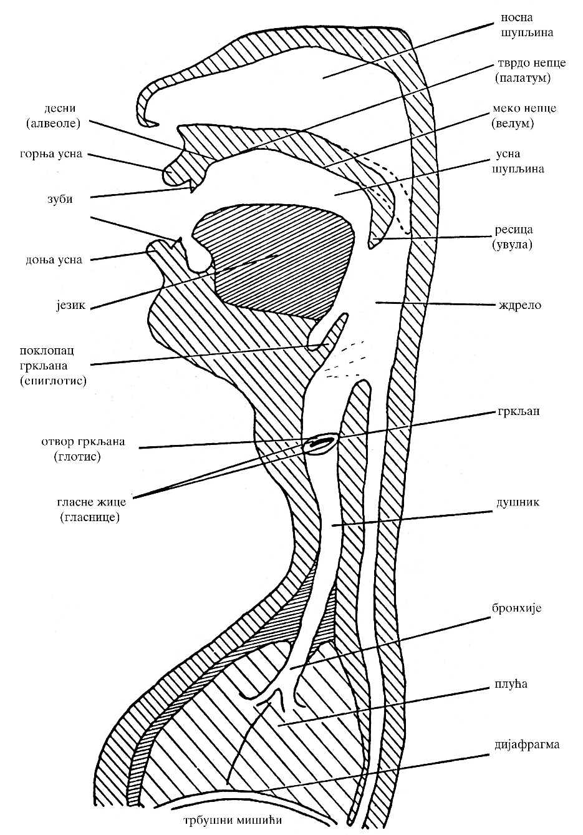
ГОВОРНИ ОРГАНИ
Гласови настају уз помоћ рада говорних органа.
Говорни органи се деле на три скупине:
1. Апарат за дисање: плућа, трбушни мишићи, душник и дијафрагма.
2. Органи који производе гласове: гласне жице, језик, задње непце, предње непце, алвеоле, зуби, усне.
3.Резонатори: ждреона дупља, носна дупља, усна дупља.

Slide 4
ПОДЕЛА ГЛАСОВА
Српски језик има 30 гласова.
У зависности од тога да ли ваздушна струја наилази на препреку или не, сви гласови се деле на две основне групе:
1. самогласници (вокали): А, Е, И, О, У
2. сугласници (консонанти)
При изговору вокала ваздушна струја не наилази на препреку у усној дупљи, а при изговору сугласника препрека се јавља.
Поред поделе на самогласнике и сугласнике, постоји и подела сугласника. Сугласници се деле на две групе:
1. сонанти : В, Р, Ј, Л, Љ, М, Н, Њ
2. прави сугласници (шумни гласови)

Slide 5
САМОГЛАСНИЦИ
Има их 5: А, Е, И, О, У
При изговору самогласника ваздушна струја не наилази на препреку.
Самогласници се чују као тонови (могу се певати).
Самогласници су нелокализовани гласови – не зна се тачно место где настају.
Сви самогласници су звучни гласови (гласне жице трепере при њиховом изговору).
Сви самогласници су носиоци слога – када делимо реч на слогове, граница између слогова најчешће је иза самогласника (ли-ва-да).

Slide 6
СУГЛАСНИЦИ
Сугласници се деле на 2 групе:
Прави сугласници
Сонанти
Разлика између ове две групе сугласника је у вези са превазилажењем препреке која се јавља при проласку ваздушне струје.
При изговору сонаната постоји препрека, али је ваздушна струја слободно заобилази, а при изговору правих сугласника препрека се савладава.

Slide 7
ПРАВИ СУГЛАСНИЦИ
Има их 17: Б, П, Д, Т, С, З, Ц, Ч, Ђ, Ж, Ш, Ћ, Ђ, К, Г, Х, Ф
При изговору сугласника ваздушна струја наилази на препреку и савладава је.
Прави сугласници се чују као шумови.
Прави сугласници су локализовани гласови – зна се тачно место где настају.
Неки прави сугласници су звучни, а неки су безвучни.
Прави сугласници нису носиоци слога.

Slide 8
СОНАНТИ
Има их 8: Ј, В, Љ, Њ, М, Н, Л, Р
При изговору сонаната ваздушна струја наилази на препреку, али је заобилази.
Сонанти се чују као тонови праћени шумом.
Сонанти су локализовани гласови – знамо место на коме настају.
Сви сонанти су звучни гласови – при њиховом изговору гласне жице трепере.
Неки сонанти могу бити носиоца слога (Р, Л, Н – р-ва-ње, би-ци-кл, Њу-тн).

Slide 9
ПОДЕЛА СУГЛАСНИКА ПО МЕСТУ ИЗГОВОРА

Slide 10
ПОДЕЛА СУГЛАСНИКА ПО ЗВУЧНОСТИ
ЗАПАМТИ:
Сви самогласници су звучни гласови.
Сви сонанти су звучни гласови.
Звучни прави сугласници су: Б, Д, Г, Ђ, Ж, З, Џ
Дакле, у српском језику има више звучних гласова него безвучних – од укупно 30 гласова, звучних гласова је 20.

Slide 11
ГЛАСОВНЕ ПРОМЕНЕ
Гласовне промене рађене у основној школи:
Једначење сугласника по звучности
Једначење сугласника по месту творбе/месту изговора
Палатализација
Сибиларизација
Јотовање
Губљење сугласника
Непостојано А
Промена Л у О
Асимилација самогласника
Сажимање самогласника

Slide 12
ЈЕДНАЧЕЊЕ СУГЛАСНИКА ПО ЗВУЧНОСТИ
Када се у једној речи нађу један до другог сугласници неједнаки по звучности (различите звучности), први сугласник се једначи према другом.
Гласови који учествују у овој промени су:
Примери:
ископати (из + копати), претпоставити (пред + поставити) свадба (сват + ба)
Једначење сугласника по звучности се не врши:
Када се звучно Д нађе испред безвучних С и Ш (одсуство, подшишати, градски).
У сложеним речима где би се једначењем добио исти удвојени сугласник и у неким сложеницама страног порекла (подтачка, предтурски, субполаран, постдипломски).
У неким страним именима и придевима од њих изведеним (Вашингтон, Питсбург, Мусоргски, Рентген).
звучни | Б | Г | Д | Ђ | Ж | З | Џ | / | / | /
безвучни | П | К | Т | Ћ | Ш | С | Ч | Ф | Х | Ц

Slide 13
ЈЕДНАЧЕЊЕ СУГЛАСНИКА ПО МЕСТУ ТВОРБЕ/МЕСТУ ИЗГОВОРА
Једначење сугласника по месту творбе је гласовна промена до које долази у 2 случаја:
када се С, З и Х нађу испред предњонепчаних гласова (свих сем Ј) прећи ће: С → Ш, З → Ж и Х → Ш
када се Н нађе испред двоуснених гласова Б и П прећи ће у М: Н → М
Примери:
вожња (воз +ња), ношња (нос + ња), орашчић (орах + чић)
стамбени (стан + бени), зелембаћ (зелен + баћ)
Једначење сугласника по месту творбе се не врши:
Када се С и Ж нађу испред Љ и Њ (разљутити).
Н неће прећи у М када се нађе у сложеницама, на саставу између две речи (једанпут, црвенперка, ванбрачни).

Slide 14
ПАЛАТАЛИЗАЦИЈА
Палатализација је гласовна промена до које долази када се задњонепчани гласови К, Г, Х нађу испред самогласника Е, И, А; тада ће прећи: К → Ч, Г→ Ж и Х → Ш.
Примери:
јуначе (јунак + е), влажан (влаг + ан), тишина (тих + ина)
Палатализација се врши у следећим категоријама:
1. Вокатив једнине именица мушког рода: момче, снеже, душе;
2. Презент глагола: вучем, сечем; (АЛИ: промена се не врши у 3. л. мн. презента) .
3. Промена именица око и ухо: очи, очију, уши, ушима;
4. Аорист и трпни придев глагола: рече, исече, одвуче; речен, печен, исечен.
5. Грађење нових речи: прашина, мајчица, брежак, дашак, јечати.

Slide 15
ПАЛАТАЛИЗАЦИЈА
У оквиру палатализације јављају се и две алтернације (замене гласова):
алтернација Ц : Ч (пример: стиц – стриче)
алтернација З : Г (пример: кнез – кнежевина).
У ова два случаја сугласници Ц и З понашају се као задњонепчани К и Г приликом палатализације (прелазе у Ч и Ж), због чега и ове две алтернације сврставамо у палатализацију.
Палатализација се не врши код:
1. Присвојних придеви насталих од женских имена на -ка (Славкин, Душанкин, Милкин, Зоркин)
2. Деминутива (умањеница) појединих именица: воћка – воћкица, коцка – коцкица, тачка – тачкица.

Slide 16
СИБИЛАРИЗАЦИЈА
Сибиларизација је гласовна промена до које долази када се К, Г, Х нађу испред самогласника И. Тада ће прећи: К → Ц, Г → З и Х→С.
Примери:
јунаци (јунак +и), књизи (књиг +и), ораси (орах +и)
Сибиларизација се врши у следећим категоријама:
1. У дативу и локативу именица ж. р. које се завршавају на -а: књизи, девојци, руци;
2. У номинатив, вокативу и ДИЛ множине именица м. рода: сведоцима, јунацима, дуси;
3. У имперфекту: сецијаху, пецијаху;
4. У императиву: сеци, пеци.
Сибиларизација се не врши:
1. Када се К, Г и Х нађу у групама ЗГ, ЦК, ЧК, ЋК, СХ (мазги, коцки, тачки).
2. Неке речи које садрже групу ТК могу бити дублетне, али код неких се и не врши промена (тетки, али бици/битки).
3. У хипокористицима (речима од миља) не врши се промена, јер би дошло до промене значења (баки, деки).
4. У личним именима на -ка и именима женских становника нема промене (Славки, Ваљевки).
5. У страним именима места промена се негде не врши, а понегде се и врши (Костарики, али Америци).

Slide 17
ЈОТОВАЊЕ
Јотовање је гласовна промена која обухвата највећи број гласова који се, у додиру са гласом Ј, замењују овако:
С + Ј → Ш (пишем)
З + Ј → Ж (снижен)
Д + Ј → Ђ (ређи)
Т + Ј → Ћ (љући)
Н + Ј → Њ (камење)
Л + Ј → Љ (замољен)
К + Ј → Ч (плачем)
Г + Ј → Ж (дужи)
Х + Ј → Ш (тиши)
П + Ј → ПЉ (глупљи)
Б + Ј → БЉ (грубљи)
М + Ј → МЉ (сломљен)
В + Ј → ВЉ (измрвљен)

Slide 18
ЈОТОВАЊЕ
Јотовање се врши у следећим категоријама:
1. Компаратив придева: виши, бржи, скупљи, љући.
2. Трпни глаголски придев: хваљен, цењен, слављен.
3. Презент глагола: режем, пишем, глођем (у свим лицима презента).
4. Имперфекат: тоњах, слављах, вожах.
5. Збирне именице: пруће, грмље, корење, грање.
6. При стварању несвршених глагола од свршених, суфиксима -а, -ава, -ива (изградити: изграђивати; исхранити: исхрањивати);
7. Инструментал једнине именица ж. р. на сугласник: мишљу, смрћу, глађу.
Јотовање се не врши само у сложеницама, тј. између префикса и глагола: разјединити, објавити, надјачати.
ЈЕКАВСКО ЈОТОВАЊЕ: јотују се само Л и Н: љето, њежан, љепота, његовати, кољено, Сњежана.

Slide 19
ГУБЉЕЊЕ СУГЛАСНИКА
Губљење сугласника је гласовна промена до које долази када се у једној речи нађу један до другог исти или слични сугласници или када се јави група сугласника која је тешка за изговор.
Губљење сугласника јавља се у следећим случајевима:
1. Када се нађу један до другог два иста сугласника (руски = рус + ски).
2. Када се Т и Д нађу испред Ц, Ч, Ћ, Ђ, Џ (задаци, а не задаТци)
3. Када се Д и Т нађу испред групе ШТ(позоришни, а на позоришТни)
4. Када се Д и Т нађу између С, З, Ш, Ж и сугласника Б, К, Љ, Л, М, Н, Њ (радосна, а не радосТна)
Губљење сугласника се не врши у следећим случајевима:
У суперлативу придева који почиње са Ј: најјачи.
У сложеницама да би се сачувало значење речи: наддијалекатски.
У појединим речима да би се сачувало значење: азбестни, протестни, гимназисткиња

Slide 20
НЕПОСТОЈАНО А
Непостојано А је гласовна промена која подразумева да се А појављује у неким облицима, а у неким не.
Непостојано А јавља се:
1. Код именица мушког рода у облицима номинатива једнине и генитива множине: писац – писаца, завршетак – завршетака.
2. У генитиву множине именица средњег и женског рода са основом на сугласник: седло – седала, копље – копаља, девојка – девојака, битка – битака.
3. Код именица женског рода на сугласник у номинативу једнине: мисао, плесан.
4. У номинативу једнине неодређеног придевског вида: добар, горак.
5. У облицима радног глаголског придева: рекао, стигао, могао, вукао.
6. У 1. лицу једнине глагола ЈЕСАМ.
7. Код глагола сложених префиксом: изабрати, савити, обавити, сасецати.
8. Код предлога: с и са, к и ка, под и пода, низ и низа, кроз и кроза.

Slide 21
ПРОМЕНА Л у О
Ова гласовна промена извршена је, у српском језику, крајем 14. века. Свако Л које се нашло на крају слога прешло је у О.
Промена Л у О врши се у следећим категоријама:
1. Именице м. р. и ж. р. које се завршавају на -о у номинативу јд.: орао, во, пепео, мисао, део
2. Придеви м. р. неодр. вида који се завршавају на -о: врео, бео, цео
3. Радни гл. придев у м. роду: учио, делио, мислио, сео, пао, рекао, чуо.
4. Именице изведене од радног гл. прид. суфиксом -ац: слушаоци, жетеоци, мислиоци
5. Именице изведене од радног гл. прид. суфиксом -ница: играоница, радионица, учионица.
6. Именице изведене од глаголске творбене основе суфиксом -ба: деоба, сеоба

Slide 22
АСИМИЛАЦИЈА И САЖИМАЊЕ САМОГЛАСНИКА
Асимилација самогласника је изједначавање различитих самогласника у један исти.
Сажимање самогласника је спајање два иста вокала у један дуги.
Пример за обе гласовне промене:
којега → коега→коога → кога
Сажимање вокала се не врши у следећим случајевима:
1. У сложеницама: пооштрити, једноок, поодмаћи, самоодбрана, антиисторијски
2. У падежним облицима неких речи страног порекла: статуу, резимее, сакоом, интервјуу, реноом, Перуу, Русоом.

Slide 23
Помоћ при разликовању палатализације од јотовања: пошто у обе гласовне промене у презенту сугласници К, Г, Х прелазе у Ч, Ж, Ш, морате глагол ставити у 3. лице множине презента. Ако се у 3. лицу множине уочава промена, онда је реч о јотовању, а ако се у 3. лицу множине не уочава промена, онда је реч о палатализацији.
Пример: а) печем (3. л. мн. пеКу) → нема промене у 3. л. мн. → палатализација
б) плачем (3. л. мн. плаЧу) → има промене у 3. л. мн.→ јотовање

